Slide 1
Departamento de Ciencias Humanas y Sociales
Modalidad de Educación a Distancia
LICENCIATURA EN CIENCIAS DE LA EDUCACIÓN. MENCIÓN EN EDUCACIÓN AMBIENTAL
INFORME FINAL DE PROYECTO DE GRADO
EVALUACIÓN DE LAS BUENAS PRÁCTICAS AMBIENTALES EN LOS NIÑOS DEL CENTRO DE DESARROLLO INFANTIL “HAPPY KIDS”, DE LA CIUDAD DE QUITO
Autora: HERNÁNDEZ JÁCOME SAMIA MAGDALENA
Director: MSc. SOLÍS MÓNICA
Codirector: Arq. EDGAR PADILLA
Quito – Febrero 2014

Slide 2
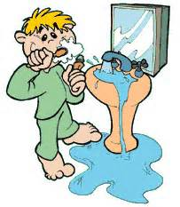
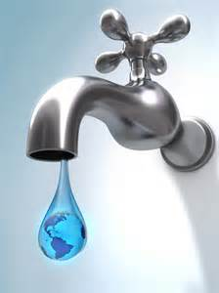
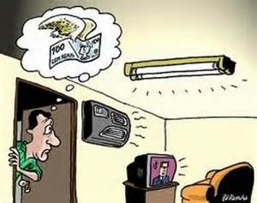
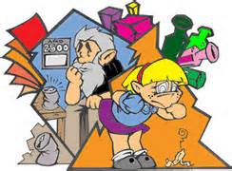
Capítulo I. EL PROBLEMA
Planteamiento del problema
Falta de buenas prácticas ambientales
Existe excesiva generación de residuos sólidos
Hay gran desperdicio de recursos como el agua y la electricidad
No se aplican medidas de reciclaje en ninguna forma
La investigación tiene como marco espacial el Centro de Desarrollo Infantil “Happy Kids”, ubicado en Pasaje Los Naranjos E10-01 y Av. 6 de Diciembre, en la ciudad de Quito, y como marco temporal el año lectivo 2013-2014.

Slide 3
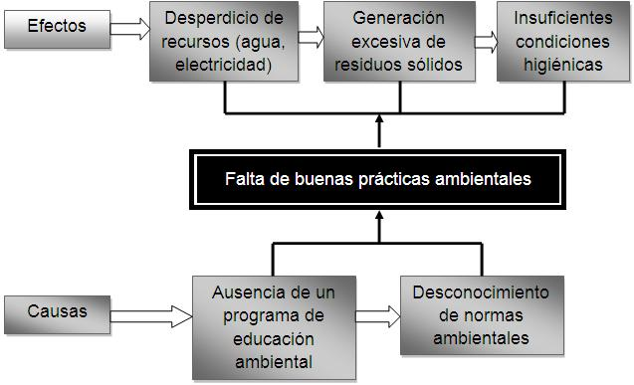
Árbol de problemas de la situación institucional
Formulación del problema
¿Cuáles son las buenas prácticas ambientales que poseen los niños del Centro de Desarrollo Infantil “Happy Kids”, de la ciudad de Quito, en el año lectivo 2013–2014?

Slide 4
OBJETIVO GENERAL
Diagnosticar el nivel actual de conocimientos sobre buenas prácticas ambientales, que poseen los alumnos, personal docente y de servicios del Centro de Desarrollo Infantil “Happy Kids”, en la ciudad de Quito.
Determinar cuáles son los factores principales que han obstaculizado el desarrollo de acciones ambientales concretas en la institución educativa.
Proponer una alternativa de mejoramiento de las buenas prácticas ambientales en el Centro de Desarrollo Infantil “Happy Kids”, en el año lectivo 2013–2014.
Evaluar las buenas prácticas ambientales en los niños del Centro de Desarrollo Infantil “Happy Kids”, de la ciudad de Quito”, mediante la utilización de reactivos de investigación específicos, con la finalidad de despertar y mantener la conciencia ambiental infantil.
OBJETIVOS ESPECÍFICOS

Slide 5
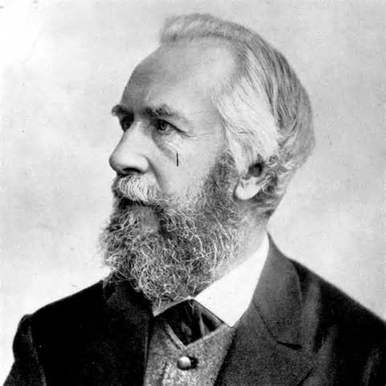
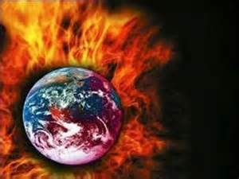
Capítulo II. MARCO TEÓRICO
Fue el biólogo alemán Ernst Haeckel quien por primera vez usó el término educación ambiental, definiéndola como la acción pedagógica encargada de estudiar las relaciones mutuas del hombre con el medio ambiente.
Antecedentes
Es a fines de la década de los años 60 y principios de los años 70 cuando se muestra más claramente una preocupación mundial por las graves condiciones ambientales del planeta, por lo que se menciona que la educación ambiental es resultado de la evidencia de un deterioro ecológico cada vez más pronunciado.
En 1992 en Río de Janeiro, Brasil, se efectuó la Conferencia Internacional del Medio Ambiente y Desarrollo, o “Cumbre de la Tierra”, donde se llegaron a acuerdos que comprometen a los gobiernos a detener la degradación ambiental del planeta y a poner en marcha un programa de desarrollo sustentable, en que la educación debe contribuir a la formación del ser humano de frente a un desarrollo social y económico, respetando al medio ambiente.
El marco micro contextual de la investigación está determinado por la institución educativa donde se evaluaron las prácticas ambientales entre niños y niñas a fin de determinar el grado de cumplimiento de los objetivos que caracterizan a un programa de educación ambiental, el desarrollo de actitudes, destrezas y habilidades.

Slide 6
Principales Fundamentaciones
FUNDAMENTACIÓN PEDAGÓGICA
Las estrategias pedagógicas significativas tienen a la práctica como principal recurso para desarrollar en los alumnos no solo conocimientos sino además conductas que consoliden el proceso educativo.
FUNDAMENTACIÓN DIDÁCTICA
La aplicación de buenas prácticas ambientales por parte de los alumnos servirá para validar el ejercicio de una didáctica participativa y significativa desarrollada en el centro infantil
FUNDAMENTACIÓN LEGAL
Se citan regulaciones sobre medio ambiente en la legislación ecuatoriana, como son: Constitución de la República (2008), Ley de Gestión Ambiental (2004), y Plan Nacional de Educación Ambiental para la Educación Básica y el Bachillerato.

Slide 7
CATEGORÍAS FUNDAMENTALES:
Tema 1: BUENAS PRÁCTICAS AMBIENTALES
· ¿Qué son las Buenas Prácticas Ambientales?
· Las Buenas Prácticas Ambientales en el ámbito educativo.
· Implementación de Buenas Prácticas Ambientales.
· Educación y Cultura Ambiental.
· Educación y Cultura Ambiental en Ecuador.
· La Teoría Ecológica.
Tema 2: LA EVALUACIÓN
· ¿Qué es la evaluación?
· Tipos y características de la evaluación.
TEMA 3: CENTRO DE DESARROLLO INFANTIL “HAPPY KIDS”

Slide 8
Capítulo III. METODOLOGÍA
Técnicas e instrumentos
En esta investigación se emplearon la entrevista, la encuesta y la observación estructurada. En la entrevista se establecieron diálogos con personas conocedoras del tema. Para la encuesta se aplicó un cuestionario con preguntas de respuesta cerrada, a personal directivo, docente y de servicios de la institución. Para la observación estructurada se mantuvo un control directo sobre las actividades cotidianas en la institución durante un cierto período de tiempo.
Recolección de datos
Procesamiento de la información
Los datos obtenidos se procesaron, tabularon y graficaron, a los efectos de obtener una visión general de la información, que sirvió para sustentar la formulación de conclusiones y para el planteamiento de las recomendaciones. Se procedió a:
Realización del vaciado de los datos en Excel.
Determinación de las frecuencias absolutas simples de cada ítem y de cada alternativa de respuesta.
Cálculo de las frecuencias relativas simples, con relación a las frecuencias absolutas simples.
Diseño y elaboración de cuadros estadísticos con los resultados anteriores.
La aplicación de los instrumentos correspondientes a las diversas técnicas de indagación.
La confección de los instrumentos a aplicar y su validación por expertos.
Mediante ella se obtuvo, en fuentes primarias y secundarias, la información requerida. En dicho proceso se procedió a:

Slide 9
MODALIDAD BÁSICA DE LA INVESTIGACIÓN
La investigación se desarrolló con la modalidad de trabajo de campo, con fuentes primarias conformadas por las autoridades, docentes, personal de servicios y alumnos de la institución educativa. También se empleó la modalidad bibliográfica documental en la búsqueda de información para el análisis e interpretación de los resultados obtenidos en la labor de campo.
NIVEL O TIPO DE INVESTIGACIÓN
Exploratoria.- Al realizarse inicialmente la indagación sobre las causas y los efectos del problema de estudio en la institución educativa.
Descriptiva.- Describe la variable sin tomar en cuenta sus características de causa y efecto, así como situaciones o acontecimientos sin interesarse en comprobar explicaciones ni en probar determinadas hipótesis.
ENFOQUE DE LA INVESTIGACIÓN
La investigación se desarrolló desde un enfoque cualitativo, dirigido a conocer y calificar los hechos y situaciones presentes en el entorno a investigar; y también cuantitativo al promover resultados medibles, evaluables y generalizables en cuanto a su aplicación práctica.

Slide 10
POBLACIÓN Y MUESTRA
Debido a que el universo poblacional en la institución educativa no excede de 100 personas, se procedió a aplicar los instrumentos de indagación a toda la población, por lo que no fue necesario el cálculo de la muestra. La siguiente tabla resume la composición de la población institucional:
CATEGORÍAS POBLACIONALES | ALUMNOS | PERSONAL DOCENTE | PERSONAL SERVICIOS
Niños y niñas de 4 años de edad (Pre kínder) | 10
Niños y niñas de 5 años de edad (1ro de Básica) | 6
Directora Pedagógica |  | 1
Directora Administrativa |  | 1
Docentes |  | 2
Asistentes pedagógicas |  | 2
Personal de servicios |  |  | 5
Población total: 27 personas | 16 | 6 | 5

Slide 11
Análisis e Interpretación de resultados (ejemplos de gráficos)

Slide 13
CONCLUSIONES Y RECOMENDACIONES
Conclusiones
Son significativos los problemas que existen en el baño respecto al tratamiento del agua y el uso de papel higiénico por parte de niños y niñas, así como la ausencia de medidas de reciclaje en la cocina.
Las medidas ambientales a aplicar por los alumnos en el centro educativo se aprenden en la casa y no en la escuela, según los resultados de las encuestas aplicadas.
La participación de los docentes solo a veces contribuye con sus acciones a las buenas prácticas ambientales, lo cual plantea una insuficiencia que debe ser objeto de atención.
En la institución no se aplican de forma adecuada las buenas prácticas ambientales y también existe falta de recursos y hábitos y normativas ambientales.
No es absolutamente evidente la labor que se desarrolla en la institución acerca de la práctica de buenas prácticas ambientales.
Recomendaciones
Se debe prestar atención a la solución de los problemas detectados para el mejoramiento de las condiciones ambientales en la institución y asegurar que existan los factores adecuados para la aplicación de buenas prácticas ambientales por todo el personal y los alumnos.
Debe ser considerado el abordaje del tema de las buenas prácticas ambientales como elemento fundamental dentro de la institución, a fin de que la formación de los alumnos en este aspecto, resulte una tarea que desarrolle en primer lugar la escuela, y desde ella se extienda al seno de las familias, como ocurre con otros contenidos del currículo.
Hay que desarrollar acciones formativas tanto con el personal de la institución –directivos, docentes y de servicios-, como con los padres de familia, para que se alcance una comprensión generalizada sobre la aplicación de buenas prácticas ambientales en el centro y exista la mayor coincidencia al respecto, eliminando las contradicciones que en la actualidad resultan debilidades en el tratamiento del tema.
Se recomienda aplicar en el Centro de Desarrollo Infantil “Happy Kids” una propuesta de intervención como alternativa para el mejoramiento de las buenas prácticas ambientales en beneficio de la calidad de vida y de trabajo del personal, así como para alcanzar una óptima formación de los alumnos e influir en la capacitación de las familias sobre el tema.

Slide 14
Capítulo IV. PROPUESTA
ÍNDICE
INTRODUCCIÓN
ANTECEDENTES
OBJETIVOS
JUSTIFICACIÓN E IMPORTANCIA
FUNDAMENTACIÓN TEÓRICA
BPA en instituciones educativas
Manuales como técnicas didácticas activas
La capacitación como recurso de socialización
PLAN OPERATIVO
DESARROLLO DE LA PROPUESTA
Taller 1: ÁREA ADMINISTRATIVA
Taller 2: TALLERES PEDAGÓGICOS
Taller 3: COCINA-COMEDOR
Taller 4: SANITARIOS
Taller 5: ÁREAS EXTERIORES
ADMINISTRACIÓN DE LA PROPUESTA
EVALUACIÓN DE LA PROPUESTA

Slide 15
ACCIONES PRÁCTICAS
A. Campaña de reciclaje de pilas y baterías focos, celulares, etc. en que participen padres de familia y personal que labora en el Centro, para lo cual se seguirán los siguientes pasos:
Enviar las comunicaciones tanto a padres de familia como al personal que labora en el Centro, indicando los lugares donde se colocaran los recipientes y el día que comenzará la recolección.
Rotular los recipientes con letras grandes y colores llamativos.
Una vez que los recipientes se encuentren llenos, hacer la gestión pertinente para entregar al Municipio las pilas y baterías recicladas.
Esta campaña se puede extender hasta los edificios, empresas y centros comerciales del vecindario, colocando recipientes en las avenidas y centro comerciales con el logotipo del Centro y repartiendo informativos al respecto.
Colocar letreros recordatorios al lado de los equipos, indicando que se deben desconectar cuando no se utilicen, con letras grandes, gráficos y colores llamativos.
B. Situar recipientes para reutilizar hojas de papel bond, revistas, perfiles, espirales, para lo cual se procederá a:
Buscar cajas de zapatos (preferentemente de botas, por ser grandes).
Forrarlas con fomi o materiales que se prefieran.
Rotular las cajas para que se sepa dónde se deben depositar los diferentes materiales.

Slide 16
ACCIONES PRÁCTICAS
C. Campaña de reutilización e intercambio de libros en el Centro:
Enviar comunicaciones a padres de familia y personal que labora en el Centro, indicando día, hora y lugar de la recolección de libros.
En cuanto se tengan los resultados de la recolección se destinarán los más necesarios para crear una biblioteca interna en el Centro, y el resto para donaciones a centros de escasos recursos.
D. Abrir bien las cortinas y ventanas para aprovechar la luz solar y hacer actividades en los exteriores.
E. Poner carteles informativos y recordatorios de que se debe ahorrar hojas; explicar a los niños por qué, de qué están hechas las hojas, sobre la tala de árboles, y cuál es la función de los árboles en la naturaleza.
F. Implementar tres recipientes para reciclaje, con colores y rótulos que los diferencie.
G. Crear instrumentos musicales con objetos reciclados. Por ejemplo:
1.Tambor
2. Maracas
3. Tubo de lluvia
4. Guitarra

Slide 17
ACCIONES PRÁCTICAS
H. Conservar y tratar de reutilizar vajillas desechables hasta que su tiempo de vida lo permita.
I. Dar charlas sobre las buenas prácticas ambientales que se deben aplicar en la cocina, al personal que labora en la misma.
J. Poner carteles donde se dé a conocer sobre el manejo de alimentos y agua en la cocina.
K. Implementar un purificador de agua con ozono.
L. Dictar un curso sobre manejo de alimentos al personal encargado de la cocina
M. Utilización de productos de limpieza no agresivos para el medio ambiente.
N. En el área del comedor se debe incentivar a los padres de familia para que en su mayoría manden a sus hijos frutas y productos que no contengan envolturas plásticas, nocivas al medio ambiente.
O. Incentivar a los padres de familia para que envíen a los niños 2 servilletas de tela a fin de que se eviten las servilletas de papel, y reenviarlas el fin de semana para que sean lavadas.
P. Poner cerca al comedor un informativo sobre el manejo de los residuos. a fin de que el personal lo recuerde.
Q. Implementar el uso de bolsas de tela para hacer las compras en mercados y supermercados, y así evitar el uso irracional de fundas plásticas

Slide 18
ACCIONES PRÁCTICAS
R. Ahorro de agua en inodoros. Proceder de la siguiente manera:
1. Buscar botellas recicladas de agua o gaseosa pequeñas, con sus respectivas tapas.
2. Buscar piedras pequeñas, suficientes para llenar las botellas.
3. Llenar las botellas con las piedras y taparlas. Ponerlas en los tanques de agua de los inodoros. Esto logrará reducir el consumo de agua en cada descarga.
S. Cepillado de dientes. Implementar vasitos plásticos desechables y reciclados en los casilleros de los baños, a fin de que los niños en lugar de usar directamente el agua de los grifos para su cepillado, lo hagan mediante los vasitos, y de esta manera emplearán solamente el agua necesaria.
T. Montar la siguiente obra de títeres: “Pobre agua”.
Personajes:
Un grifo de agua
Un grupo de niños
Una gota de agua

Slide 19
ACCIONES PRÁCTICAS
U. Implementar cuatro recipientes para reciclaje, con colores y rótulos que los diferencien: uno para papel y cartón, otro para vidrio, otro para plásticos, y otro para residuos orgánicos.
V. Poner varios rótulos informativos sobre temas de buenas prácticas ambientales, como por ejemplo: Ponga la basura en el recipiente adecuado; Cuidemos la naturaleza, cuidemos lo arboles. Esto para recordar los temas ambientales a los adultos que entran al Centro, y al leérselos de manera repetitiva se logre un aprendizaje significativo en los niños.
W. Hacer un mural sobre un tema relacionado con el cuidado del medio ambiente, que pueda ser apreciado por los niños y todas las personas que entran al Centro, y donde se refleje el cuidado de recursos como el agua. La electricidad, el aire, y se trate el tema de la reutilización y el reciclaje.
X. Aplicar medidas de ahorro en el huerto, del siguiente modo:
1. Disponer 10 garrafas recicladas con tapa, con 4 lt. de agua, tierra suficiente, abono, semillas (de culantro, rábanos, tomate, etc.), herramientas, guantes, estilete.
2. Cortar con el estilete los botellones de agua por un lado, dejando puesta la tapa.
3. Rellenar los botellones, primero con el abono y luego con tierra (puede ser a tres cuartos del botellón).
4. Sembrar las diferentes semillas en los botellones.
5. Poner sobre la tierra las botellas listas para el riego por goteo.
6. Esperar a que germinen y seguir con el riego por goteo.

Slide 20
PLAN OPERATIVO
ACTIVIDAD | EJECUCIÓN PRÁCTICA | ÁREAS
Reciclar hojas de papel, imprimir por los dos lados de las hojas. | Poner avisos en las oficinas y aulas, que recuerden la necesidad de aplicar esta medida. | Administrativa. Talleres Pedag.
Reciclar pilas y cartuchos de impresoras. | Poner avisos en las oficinas, que recuerden la necesidad de aplicar esta medida. | Administrativa.
Desconectar equipos eléctricos al no utilizarlos. | Poner avisos en todas las áreas, que recuerden la necesidad de aplicar esta medida. | Todas.
Implementar recipientes para reciclar diversos tipos de desechos. | Colocar los recipientes, identificándolos por colores según los tipos de desechos a que se destinan. | Todas.
Implementar focos ahorradores. | Hacer el cambio de los sistemas de iluminación en todas las áreas. | Todas.
Fomentar el uso racional de recursos. | Realizar inventarios de medios en uso, para constatar que se correspondan exactamente a las necesidades. | Todas
Implementar contenedores para el reciclaje de pañales desechables, en aulas con niños de 0 a 2 años de edad. | Colocar los recipientes adecuados para esta función, identificándolos debidamente. | Talleres Pedag.
Implementar llaves temporizadoras de agua. | Hacer el cambio de los sistemas de agua en las áreas correspondientes. | Sanitarios. Cocina.
Chequear permanentemente las fugas de agua. | Realizar inspecciones periódicas y mantener una vigilancia permanente. | Sanitarios. Cocina.
Implementar inodoros ahorradores de agua de descarga. | Hacer el cambio de los sistemas sanitarios por esos más racionales y modernos. | Sanitarios.
Propiciar el uso adecuado del papel higiénico. | Realizar inspecciones periódicas y mantener una vigilancia permanente. | Sanitarios.
Reutilizar recipientes desechables. | Poner avisos en la cocina, que recuerden la necesidad de aplicar esta medida. | Cocina.
Implementar purificadores de agua. | Hacer la adquisición necesaria y situar los medios adecuados. | Cocina.
Utilizar productos de limpieza no agresivos al medio ambiente. | Poner avisos en la cocina, que recuerden la necesidad de aplicar esta medida. Revisar sistemáticamente que no se viole. | Cocina.
Implementar un huerto atendido por niñas y niños. | Elaborar un cronograma de trabajo, y adquirir medios e insumos (semillas, etc.). | Exteriores.
Implementar horarios para el riego de jardines. | Elaborar un cronograma de trabajo y poner el horario en conocimiento de todos. | Exteriores.
Conservación de áreas verdes. | Realizar inspecciones periódicas y mantener una vigilancia permanente. | Exteriores.

Slide 21
¡Muchas gracias...!

